Slide 1




Ôn và khởi động

Slide 2
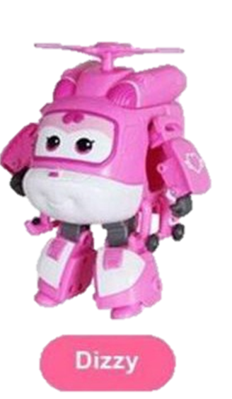
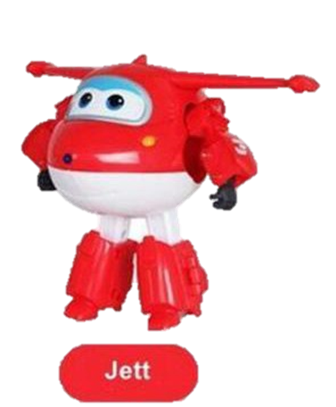
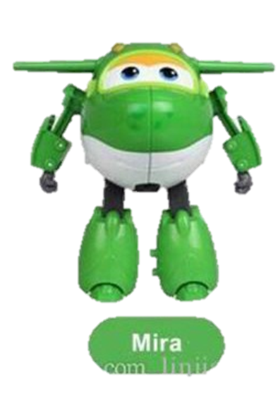
1. gi hay d? ngọn …ó cặp …a
3. Nhờ đâu mà Nam không bị lạc?
2. Khi bị lạc, chúng ta nên (…)
gi
d
A. bình tĩnh
B. hoảng hốt
Notes:
GV kích chuột vào máy bay, câu hỏi hiện ra. HS trả lời xong, GV kích chuột vào máy bay nào thì đáp án của câu hỏi đó xuất hiện.

Slide 3




Bài
5
4
ĐÈN GIAO THÔNG

Slide 4

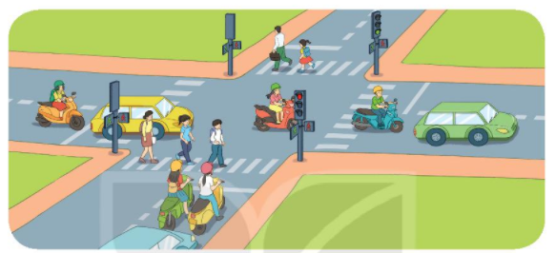
Quan sát tranh và cho biết tranh vẽ cảnh gì?
1

Slide 5

Đọc
Đọc mẫu
Đèn giao thông
Ở các ngã ba, ngã tư đường phố thường có cây đèn ba màu: đỏ, vàng, xanh. Đèn đỏ báo hiệu người đi đường và các phương tiện giao thông phải dừng lại. Đèn xanh báo hiệu được phép di chuyển. Còn đèn vàng báo hiệu phải đi chậm lại trước khi dừng hẳn.
Cây đèn ba màu này được gọi là đèn giao thông. Nó điều khiển việc đi lại trên đường phố. Nếu không có đèn giao thông thì việc đi lại sẽ rất lộn xộn và nguy hiểm.
Tuân thủ sự điều khiển của đèn giao thông giúp chúng ta bảo đảm an toàn khi đi lại.
(Trung Kiên)
2

Slide 6
Đèn giao thông
Ở các ngã ba, ngã tư đường phố thường có cây đèn ba màu: đỏ, vàng, xanh. Đèn đỏ báo hiệu người đi đường và các phương tiện giao thông phải dừng lại. Đèn xanh báo hiệu được phép di chuyển. Còn đèn vàng báo hiệu phải đi chậm lại trước khi dừng hẳn.
Cây đèn ba màu này được gọi là đèn giao thông. Nó điều khiển việc đi lại trên đường phố. Nếu không có đèn giao thông thì việc đi lại sẽ rất lộn xộn và nguy hiểm.
Tuân thủ sự điều khiển của đèn giao thông giúp chúng ta bảo đảm an toàn khi đi lại.
Em hãy tìm từ khó trong bài
Notes:
Giáo viên chủ động giải thích từ khó, cho hs luyện đọc từ. Từ khó có thể linh động theo vùng miền, không nhất thiết dạy theo giáo án soạn sẵn.

Slide 7
ngã ba ngã tư điều khiển tuân thủ
Luyện đọc từ

Slide 8
Đèn giao thông
Ở các ngã ba, ngã tư đường phố thường có cây đèn ba màu: đỏ, vàng, xanh. Đèn đỏ báo hiệu người đi đường và các phương tiện giao thông phải dừng lại. Đèn xanh báo hiệu được phép di chuyển. Còn đèn vàng báo hiệu phải đi chậm lại trước khi dừng hẳn.
Cây đèn ba màu này được gọi là đèn giao thông. Nó điều khiển việc đi lại trên đường phố. Nếu không có đèn giao thông thì việc đi lại sẽ rất lộn xộn và nguy hiểm.
Tuân thủ sự điều khiển của đèn giao thông giúp chúng ta bảo đảm an toàn khi đi lại.
Đọc nối tiếp câu
Em hãy tự ngắt câu vào SGK
Notes:
GV nên cho hs khai thác trên SGK vì văn bản nhiều chữ, chữ trên màn hình nhỏ

Slide 9
Luyện đọc câu dài:
Ở các ngã ba, ngã tư đường phố thường có cây đèn ba màu: đỏ, vàng, xanh.
Đèn đỏ báo hiệu người đi đường và các phương tiện giao thông phải dừng lại.
Đèn xanh báo hiệu được phép di chuyển.

Slide 10



Đèn giao thông
1
Ở các ngã ba, ngã tư đường phố thường có cây đèn ba màu: đỏ, vàng, xanh. Đèn đỏ báo hiệu người đi đường và các phương tiện giao thông phải dừng lại. Đèn xanh báo hiệu được phép di chuyển. Còn đèn vàng báo hiệu phải đi chậm lại trước khi dừng hẳn.
Cây đèn ba màu này được gọi là đèn giao thông. Nó điều khiển việc đi lại trên đường phố. Nếu không có đèn giao thông thì việc đi lại sẽ rất lộn xộn và nguy hiểm.
Tuân thủ sự điều khiển của đèn giao thông giúp chúng ta bảo đảm an toàn khi đi lại.
2
3
Bài tập đọc có mấy đoạn?
Đọc nối tiếp đoạn

Slide 11
Giải nghĩa từ khó:
Ngã ba: chỗ giao nhau của 3 con đường.
Ngã tư: chỗ giao nhau của 4 con đường.
Điều khiển: làm cho quá trình hoạt động diễn ra đúng quy tắc.
Tuần thủ: làm theo điều đã quy định.
Notes:
GV đọc sách GV để nắm chắc phần này. Phần này k nên nói quá sâu vì kiến thức sinh học hơi phức tạp.

Slide 12

Đèn giao thông
Ở các ngã ba, ngã tư đường phố thường có cây đèn ba màu: đỏ, vàng, xanh. Đèn đỏ báo hiệu người đi đường và các phương tiện giao thông phải dừng lại. Đèn xanh báo hiệu được phép di chuyển. Còn đèn vàng báo hiệu phải đi chậm lại trước khi dừng hẳn.
Cây đèn ba màu này được gọi là đèn giao thông. Nó điều khiển việc đi lại trên đường phố. Nếu không có đèn giao thông thì việc đi lại sẽ rất lộn xộn và nguy hiểm.
Tuân thủ sự điều khiển của đèn giao thông giúp chúng ta bảo đảm an toàn khi đi lại.

Slide 13

Trả lời câu hỏi
Đọc toàn bài
Đèn giao thông
Ở các ngã ba, ngã tư đường phố thường có cây đèn ba màu: đỏ, vàng, xanh. Đèn đỏ báo hiệu người đi đường và các phương tiện giao thông phải dừng lại. Đèn xanh báo hiệu được phép di chuyển. Còn đèn vàng báo hiệu phải đi chậm lại trước khi dừng hẳn.
Cây đèn ba màu này được gọi là đèn giao thông. Nó điều khiển việc đi lại trên đường phố. Nếu không có đèn giao thông thì việc đi lại sẽ rất lộn xộn và nguy hiểm.
Tuân thủ sự điều khiển của đèn giao thông giúp chúng ta bảo đảm an toàn khi đi lại.
3
Notes:
Gọi HS đọc lại bài

Slide 14
Đọc đoạn 1 và đoạn 2:
Ở các ngã ba, ngã tư đường phố thường có cây đèn ba màu: đỏ, vàng, xanh. Đèn đỏ báo hiệu người đi đường và các phương tiện giao thông phải dừng lại. Đèn xanh báo hiệu được phép di chuyển. Còn đèn vàng báo hiệu phải đi chậm lại trước khi dừng hẳn.
Cây đèn ba màu này được gọi là đèn giao thông. Nó điều khiển việc đi lại trên đường phố. Nếu không có đèn giao thông thì việc đi lại sẽ rất lộn xộn và nguy hiểm.
Nếu không có đèn giao thông thì việc đi lại ở các đường phố sẽ như thế nào?
Đèn giao thông có mấy màu?
Mỗi màu của đèn giao thông báo hiệu điều gì?

Slide 15
Đọc đoạn 3:
Tuân thủ sự điều khiển của đèn giao thông giúp chúng ta bảo đảm an toàn khi đi lại.
Tuân thủ sự điều khiển của đèn giao thông có ý nghĩa gì?

Slide 16
4
Viết vào vở câu trả lời cho câu hỏi a ở mục 3
Đèn giao thông có
(…).
ba màu.

Slide 17
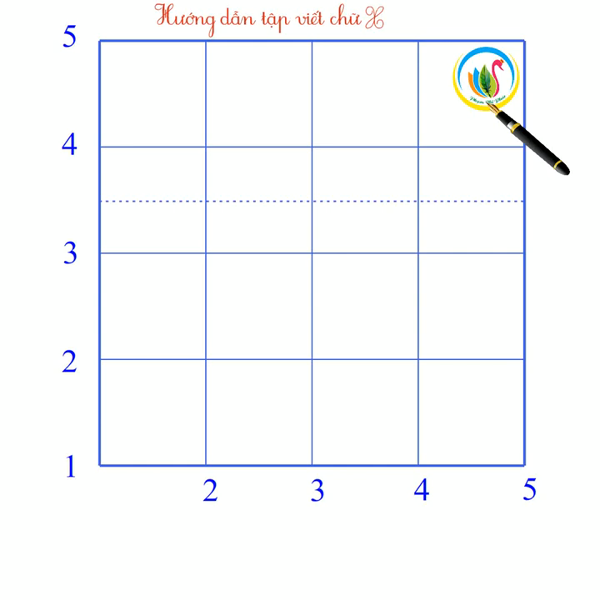
X

Slide 18
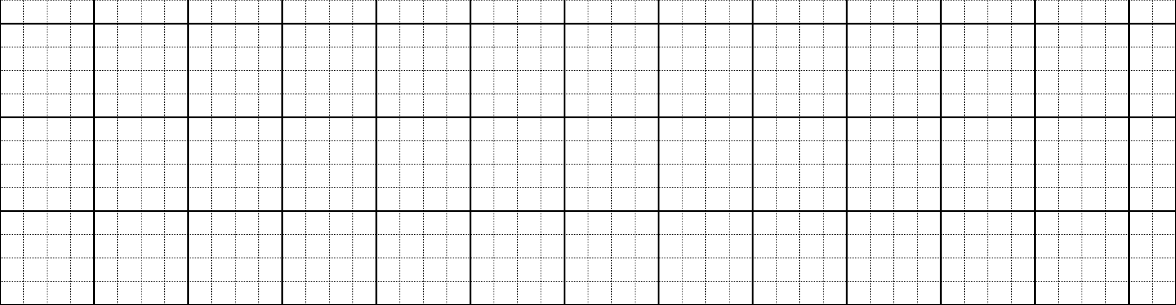
1. Tô
X
X
X
X
X
X
X
X

Slide 19
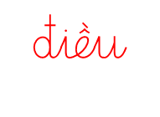
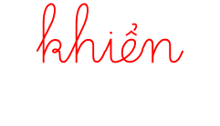

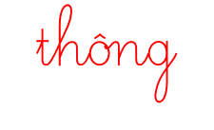
2. Viết từ ngữ
đΘϛĎ
δΘϜn
gŁao
κŪg

Slide 20



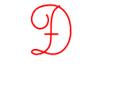
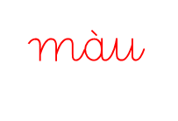
3. Viết câu trả lời cho câu hỏi a ở mục 3 ( SHS trang 79)
.

Slide 21
Dặn dò:
Đọc lại bài: Đèn giao thông (trang 78, 79).
Hoàn thành vở bài tập.
Chuẩn bị bài mới (trang 80, 81).

